Slide 1
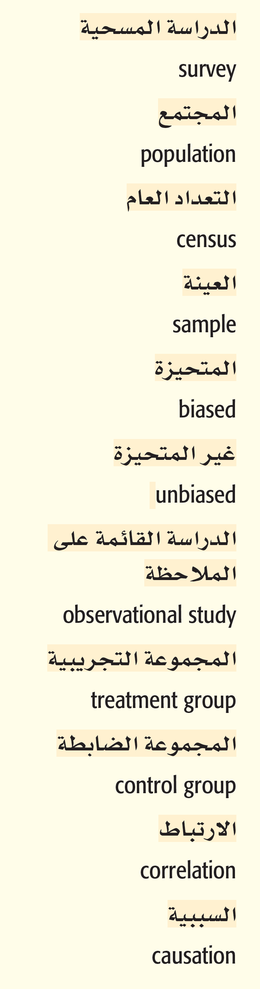
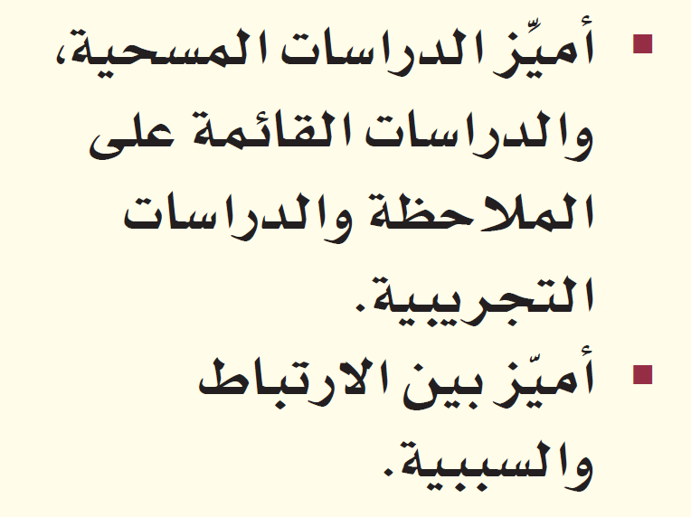
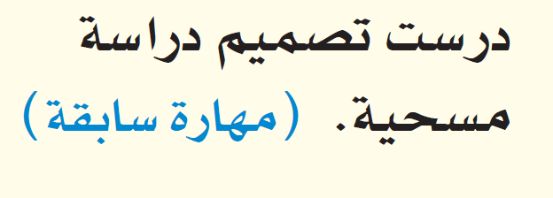
المفردات
الآن
فيما سبق

Slide 2
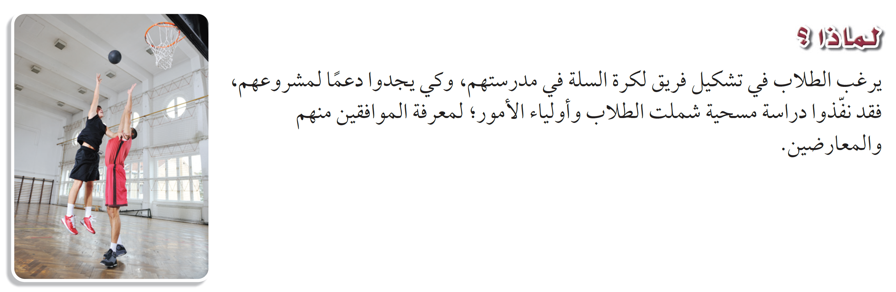
لماذا؟

Slide 3
 | أساليب جمع البيانات
 | الدراسة المسحية | الدراسة التجريبية | الدراسة القائمة على الملاحظة
التعريف | تهدف إلى جمع البيانات من عينة واسعة من السكان أو المجتمع لفهم الميول والاتجاهات والسلوكيات. | تهدف إلى قياس تأثير متغير معين أو رد فعل على متغير آخر باستخدام تجارب تحت ظروف مراقبة. | تتضمن مراقبة وتسجيل الظواهر كما هي دون التدخل فيها.
الطريقة | يتم جمع البيانات عن طريق استخدام استبيانات، مقابلات، أو ملاحظات. البيانات غالبًا ما تكون كميّة وتحليلها يشمل الإحصاءات والتحليل الكمي. | يتم تحديد مجموعة تجريبية تتعرض لتأثير المتغير، بينما تبقى مجموعة مراقبة بدون تأثير. يتم قياس الفروق بين المجموعتين. | يتم تسجيل السلوكيات أو الأحداث كما تحدث طبيعياً، دون تغيير أو تدخل من الباحث.
الاستخدام | تستخدم في مجالات متنوعة مثل استطلاعات الرأي، والأبحاث الاقتصادية، وتحليل السوق، ودراسات الاجتماع. | تُستخدم في المجالات الطبية، والعلوم الاجتماعية، والتربية، حيث يمكن قياس تأثير عوامل معينة بشكل أكثر دقة | تُستخدم في دراسة الظواهر الطبيعية والسلوكيات اليومية، وغالبًا ما تُستخدم في الأبحاث الاجتماعية والبيئية

Slide 4
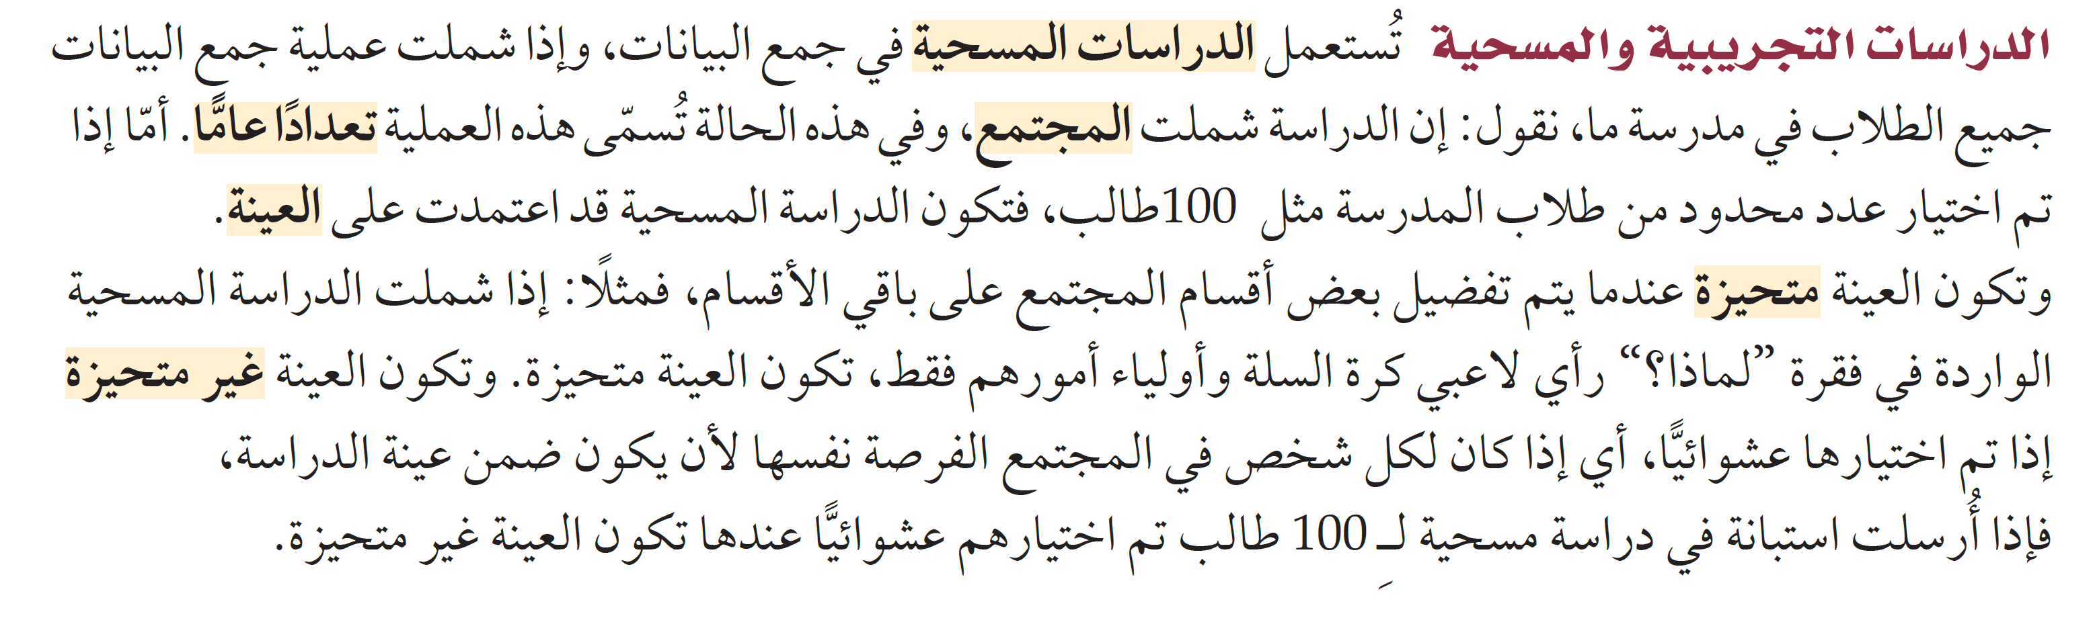

Slide 5
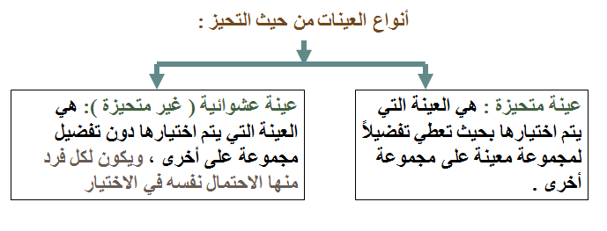

Slide 6
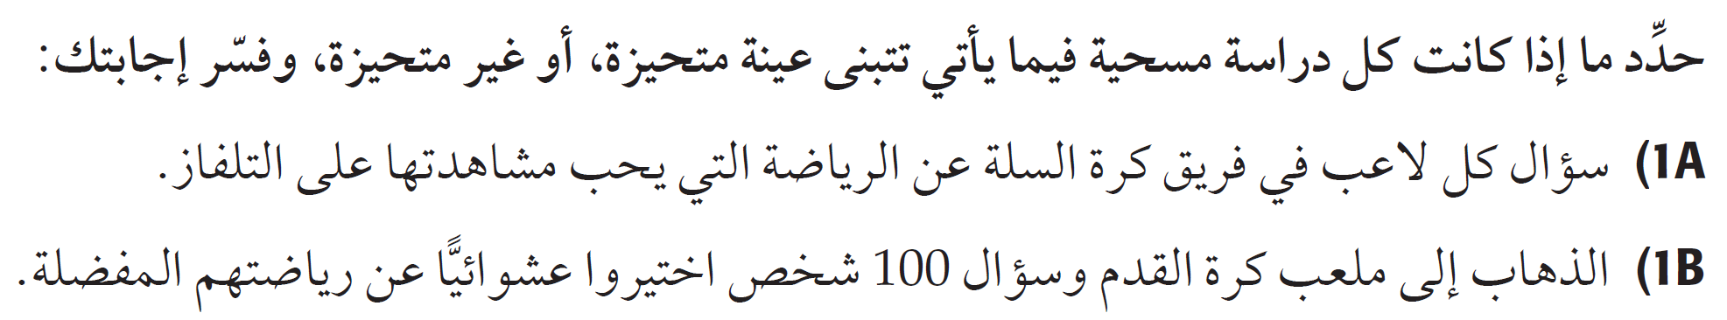
تحقق من فهمك
متحيزة
متحيزة

Slide 7
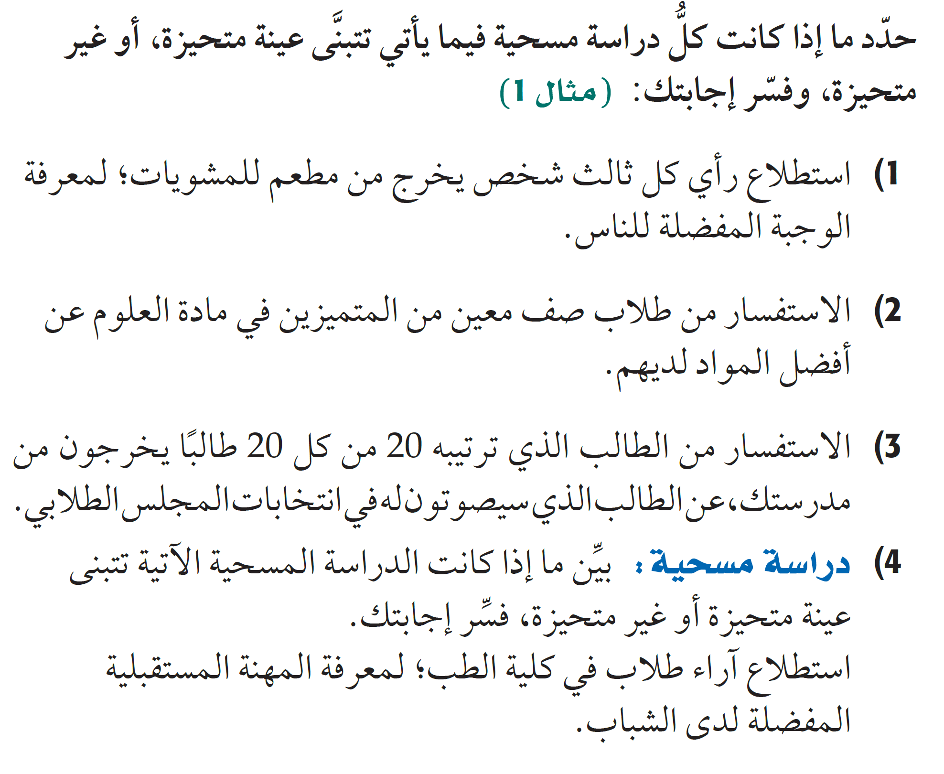
تدرب
متحيزة
متحيزة
غير متحيزة
متحيزة

Slide 8
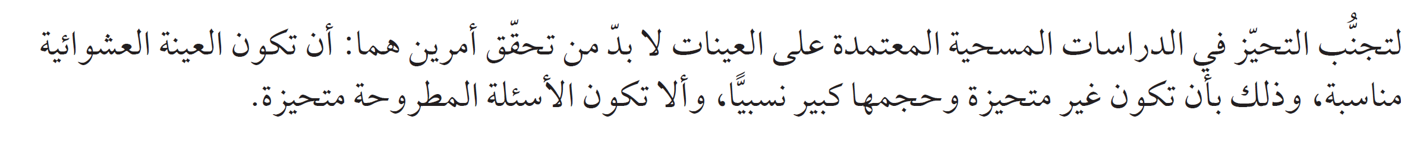

Slide 9
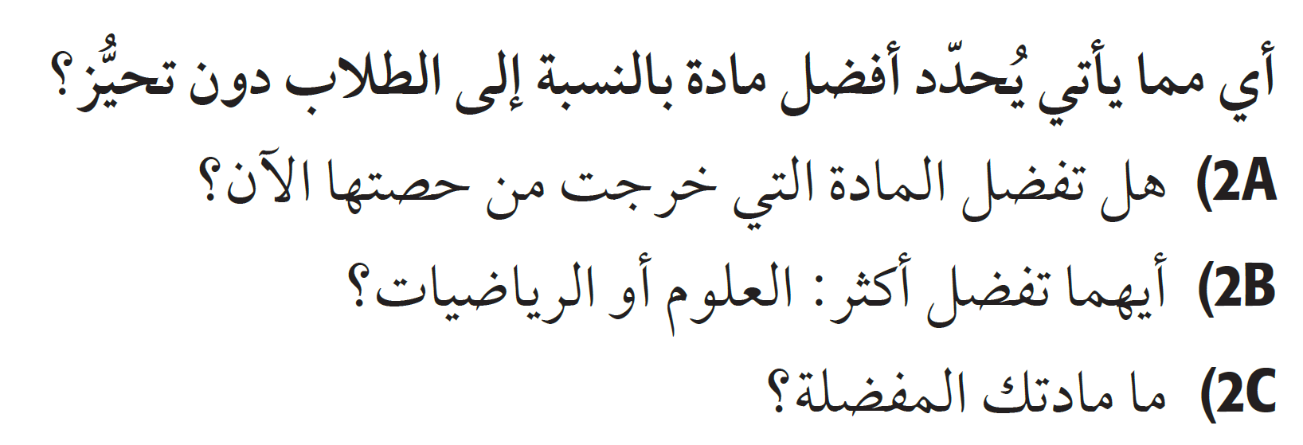

تحقق من فهمك

Slide 10
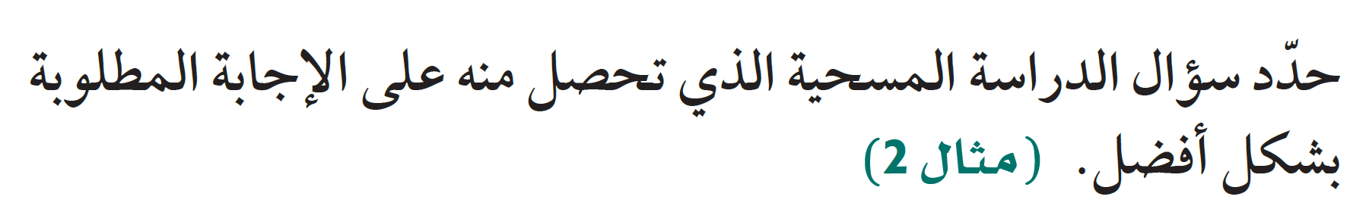
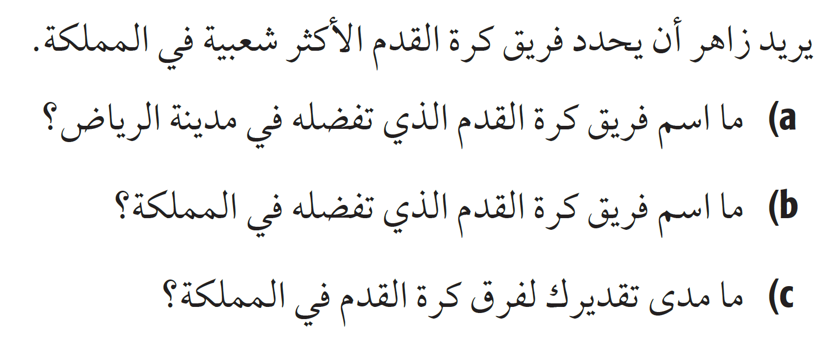
تدرب

Slide 11
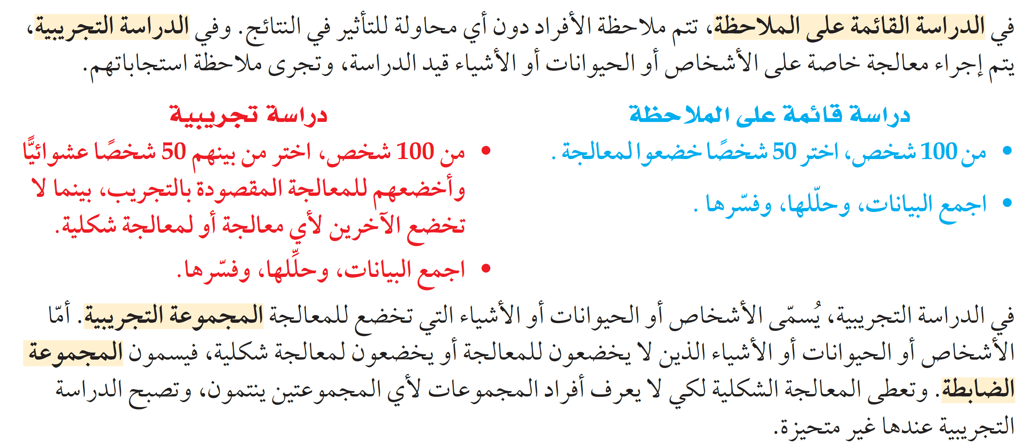

Slide 12
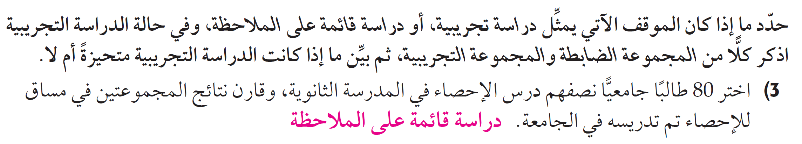
تحقق من فهمك
دراسة قائمة على الملاحظة

Slide 13
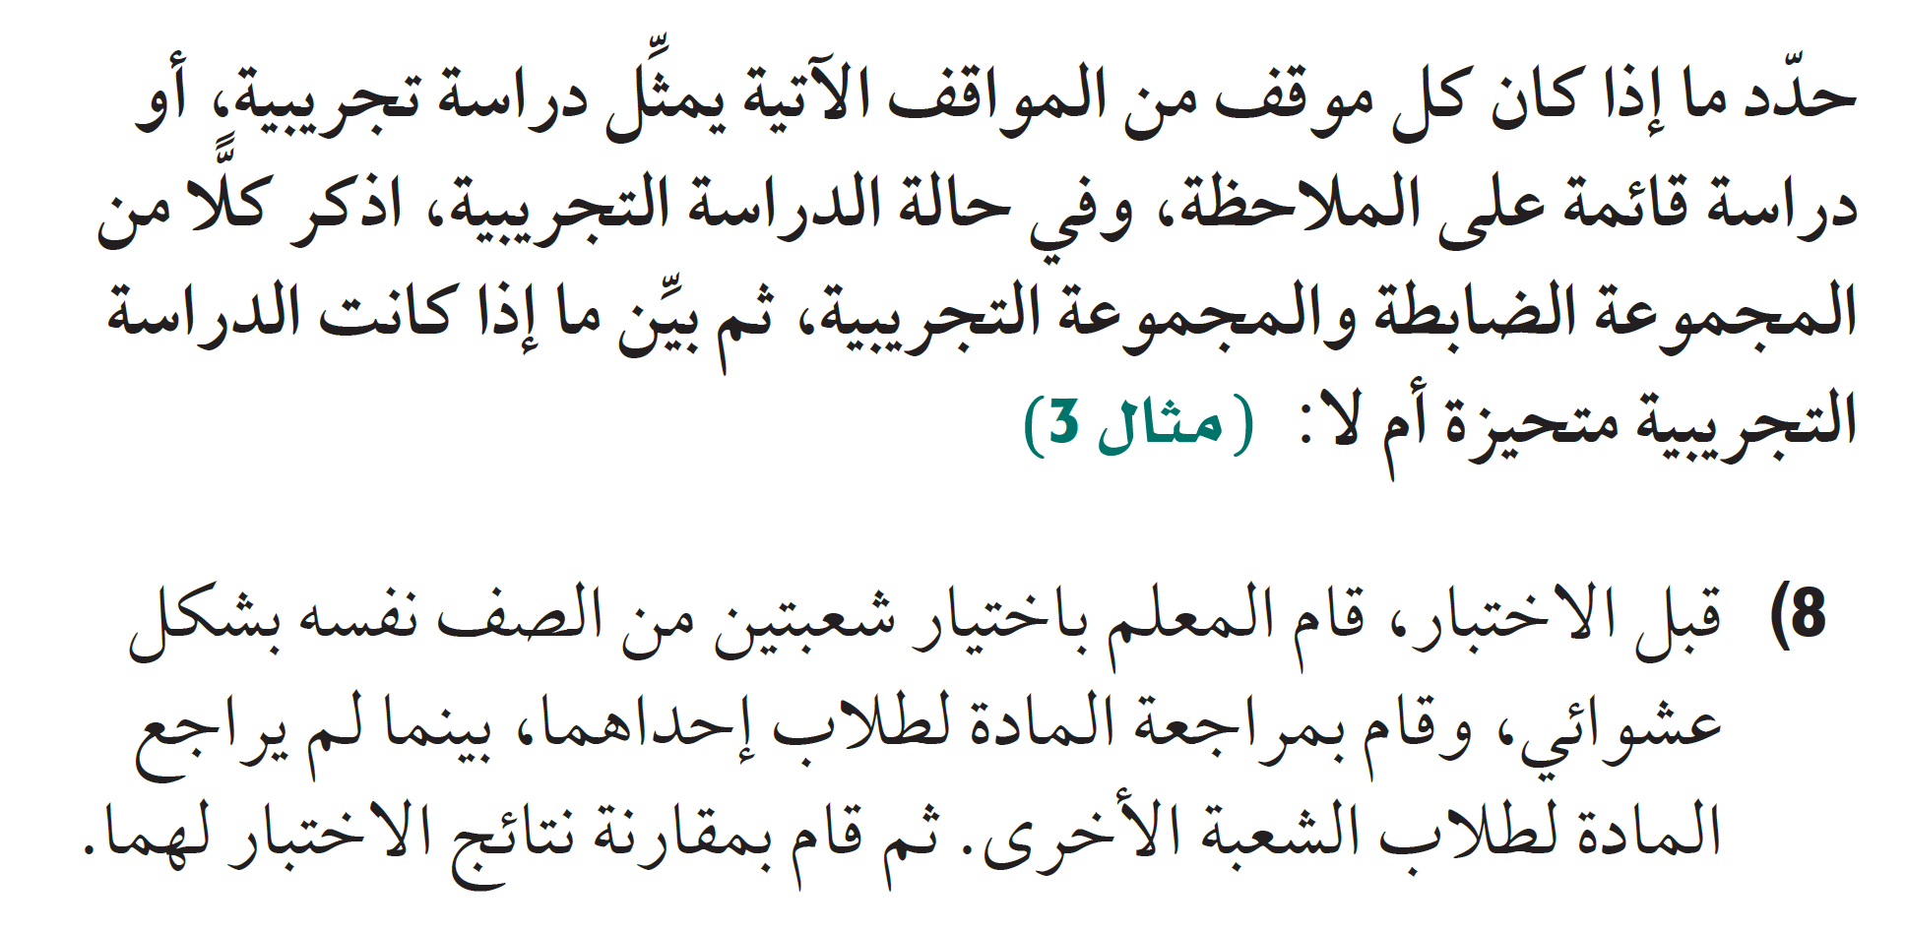
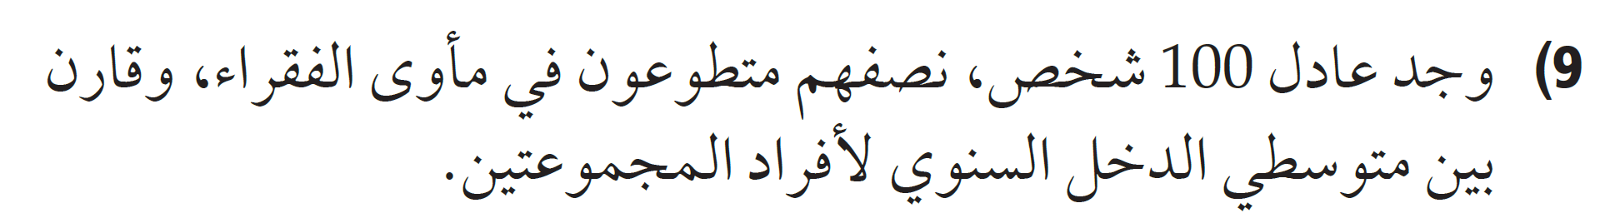
تدرب
المجموعة التجريبية:
التي راجع المعلم لها
المجموعة الضابطة:
التي لم يراجع المعلم لها
دراسة تجريبية متحيزة
دراسة قائمة على الملاحظة

Slide 14
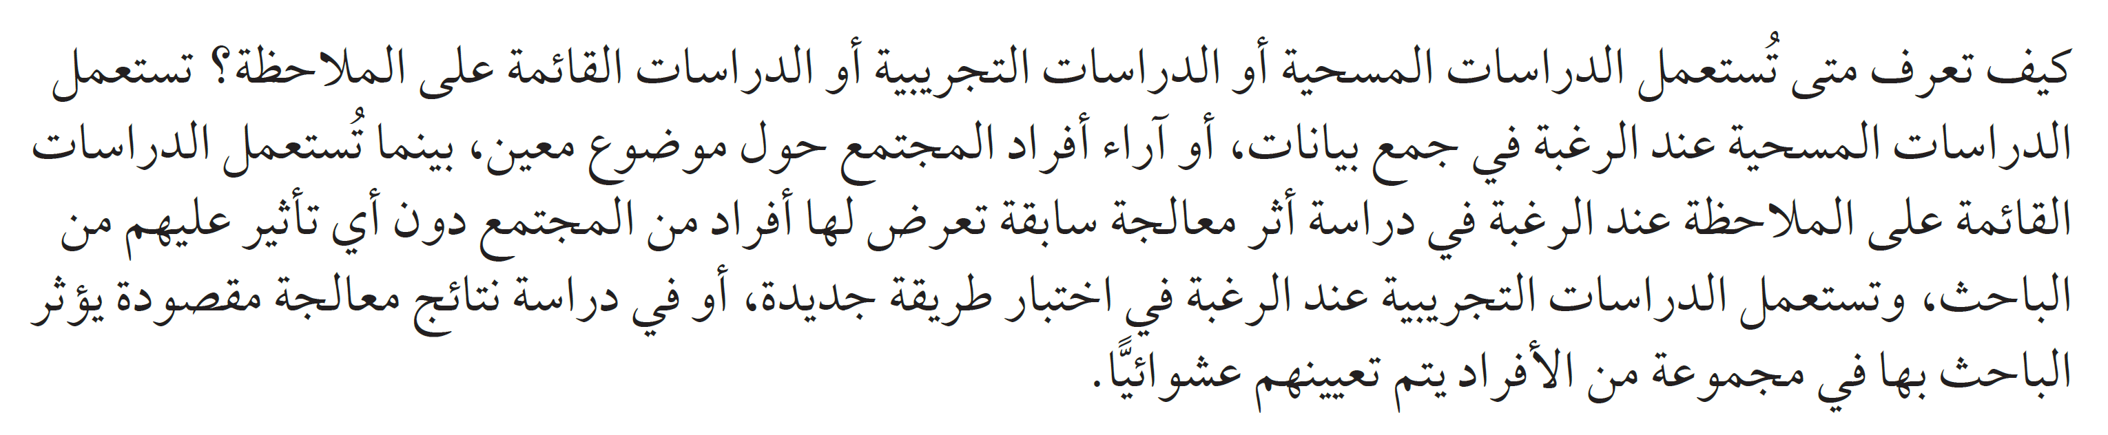

Slide 15
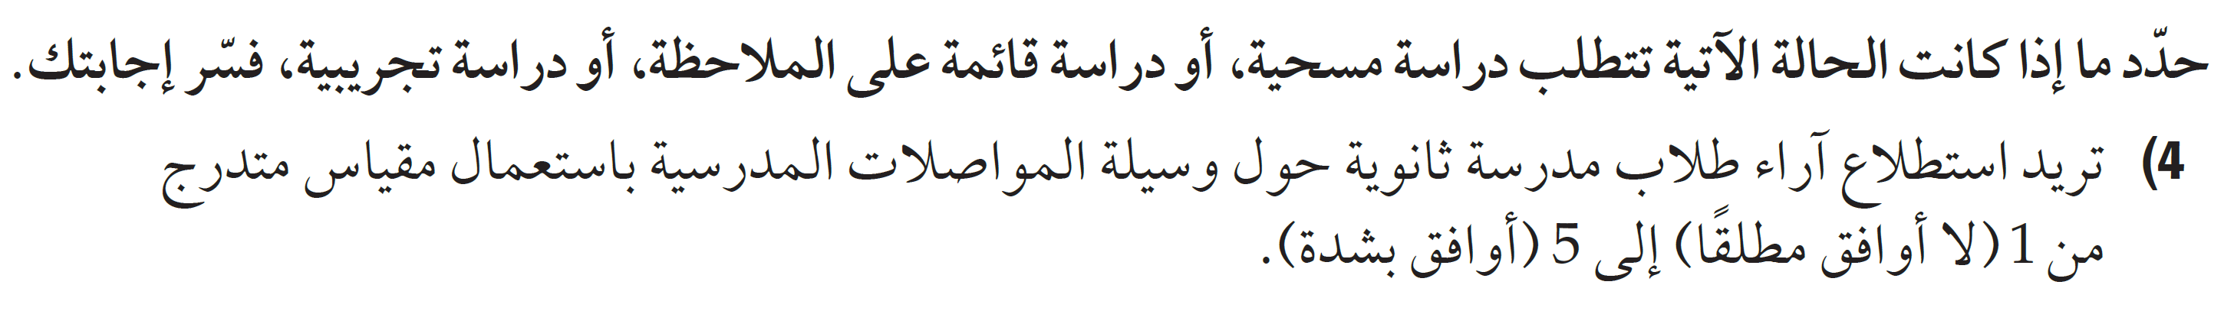
تحقق من فهمك
دراسة مسحية

Slide 16
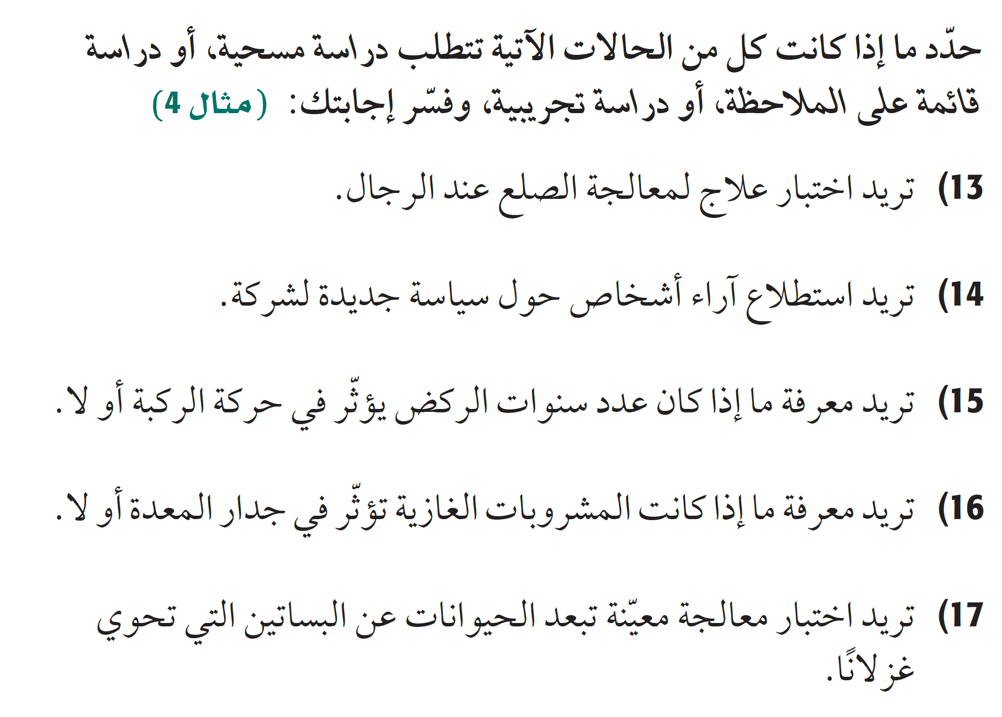
تدرب
تجريبية
مسحية
دراسة قائمة على الملاحظة
دراسة قائمة على الملاحظة
تجريبية

Slide 17
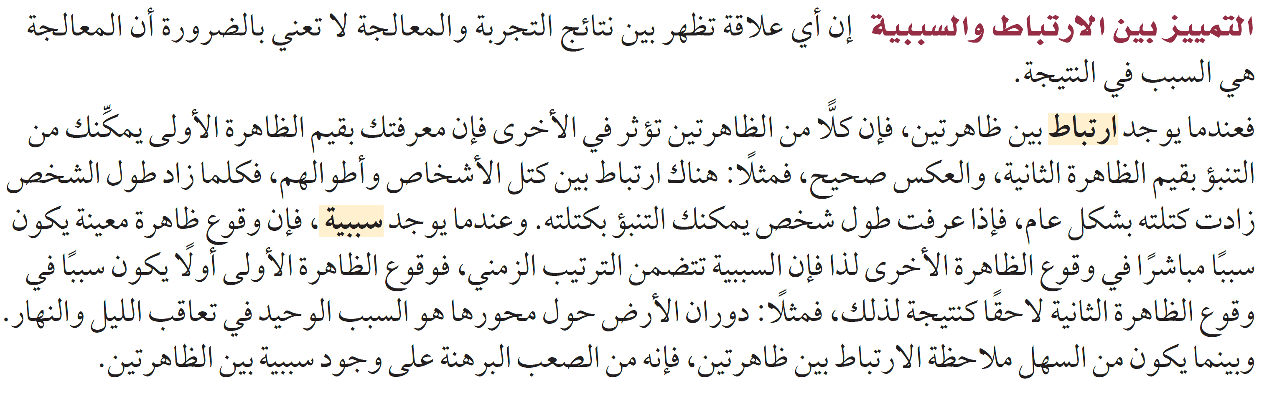

Slide 18
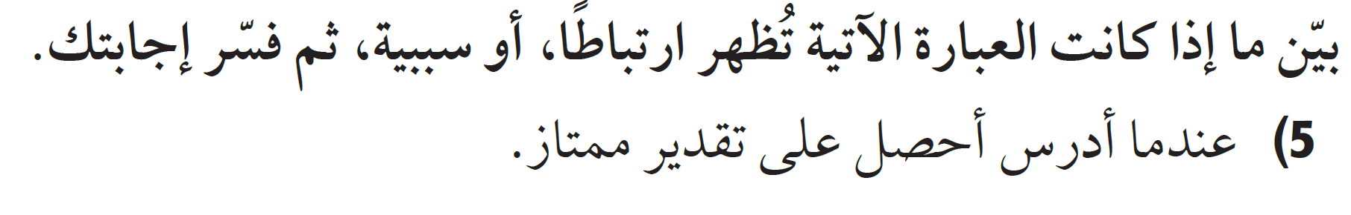
تحقق من فهمك
ارتباط

Slide 19
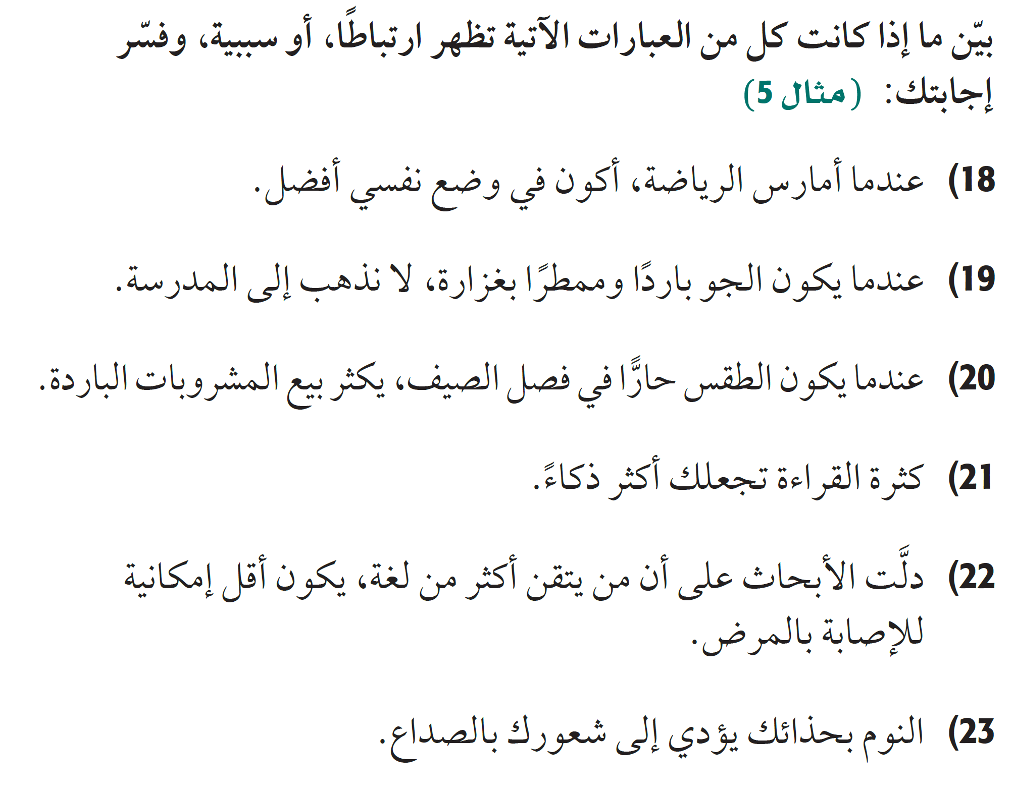
تدرب
ارتباط
سبب
سبب
ارتباط
ارتباط
ارتباط

Slide 20
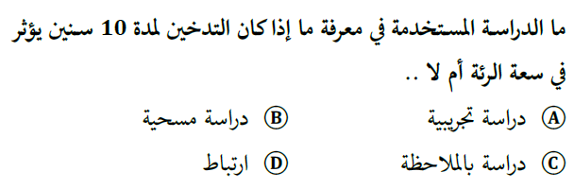
تحصيلي1

Slide 21
تحصيلي2

